Slide 1

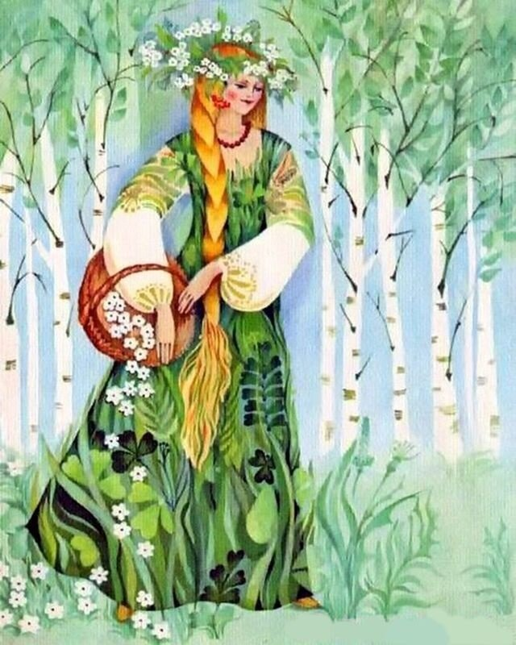
Тренувальні вправи. Підготовка до контрольної роботи

Slide 2

"Мозковий штурм"
1. Яке речення називається складним?
2. Чим воно відрізняється від простого?
3. Що таке граматична основа речення?
4. Як можуть пов’язуватись прості речення у складі складного?
5. Які розділові знаки ставляться між частинами складного речення?
6. Яке речення називається односкладним, яке двоскладним?

Slide 3
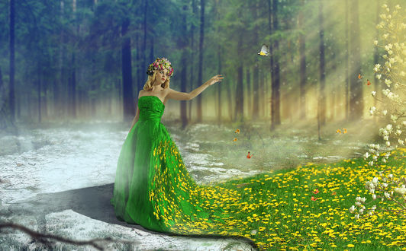
Фронтальна робота
Запишіть речення, підкресліть в них граматичні основи. Доведіть, що речення складні
1. Закінчувалися суворі морози, і в повітрі відчувався подих весни.
2. У лісі розтанули останні острівці снігу, і земля запарувала.
3. Галявини вкрилися пролісками, по яким застрибали сонячні зайчики

Slide 4
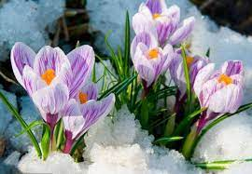
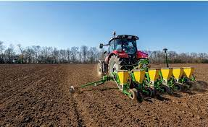
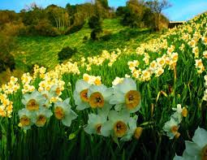
Гра «Доміно»
З поданих частин утворіть прислів’я, які становлять складні речення. Вкажіть граматичні основи речень
Весна красна квітками, вся природа воскресає.
Сонце гріє, сонце сяє — бери віз, у дорогу дубовий.
Прийде тиждень вербовий, вродить рясно.
Сій вчасно, а осінь пирогами.

Slide 5
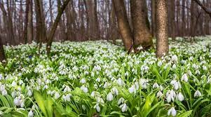
Цифровий тест
Позначте цифрами: 1 — просте речення; 2 — складне речення
Добре пригріває вже весняне сонечко, підсихає в лісі земля.
Все навколо оживає: дерева, птахи, комахи.
Веселіше співають птахи, від зимової сплячки прокидаються лісові жителі.
Ледве дихнуло весняним теплом, як вже набубнявіли на деревах бруньки.
Зеленіє молоденька травичка.
Все навкруги змінюється.
Відповідь: 2, 1, 2, 2, 1, 1.

Slide 6
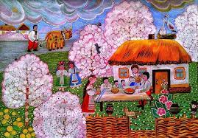
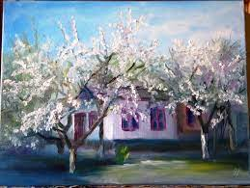
Самостійна робота
► Запишіть речення, вставляючи пропущені букви та розставляючи розділові знаки. Поясніть свій вибір. Виразно прочитайте.
Садок вишневий коло хати Сі..мя вечеря коло хати
Хрущі над вишнями гудуть В..чірня зоренька вст..є
Плугат..рі з плугами йдуть Дочка вечерять подає
Співають ідучи д..вчата А мати хоче научати
А мат..рі в..черять ждуть. Та с..л..вейко не дає.
Т. Шевченко

Slide 7

Незакінчене речення
1. На сьогоднішньому уроці я навчився …
2. Найважчим сьогодні було …
3. До сьогоднішнього дня я не розумів, а сьогодні зрозумів …
4. Після сьогоднішнього уроку я зробив висновки …

Slide 8

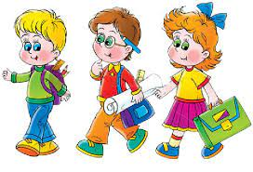
Домашнє завдання:
Скласти 5 речень про зміни в природі навесні ( речення складні і прості); підготуватися до контрольної роботи

